Slide 1
[PM] 상태 & 분석 & 설문조사
2019.11.06
프로그램 Compare v1.0.0
문서 v1.0.0

Slide 2
가능성 측정
비율 > 설문조사 : 각도 = 50 : 50
각도
정상인의 발가락 각도 3도 이하라고 가정
If (측정한 각도 (angle) > 3 && angle<15)
0.24도 증가할 때마다 가능성++;
If (angle>15)
가능성 =50;
가능성 = 각도 점수 + 설문조사 점수
설문조사
설문조사 문항 수 25문항
가능성 = 체크박스 체크된 개수*2

Slide 3
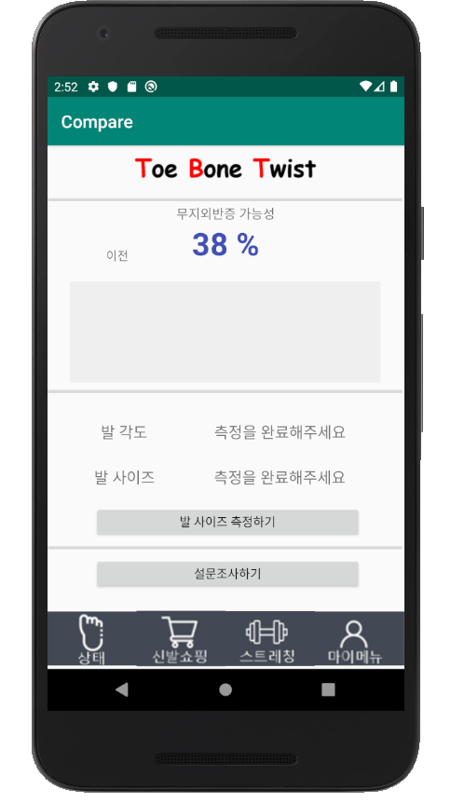
각도 = 12로 설정하였을 때

Slide 4
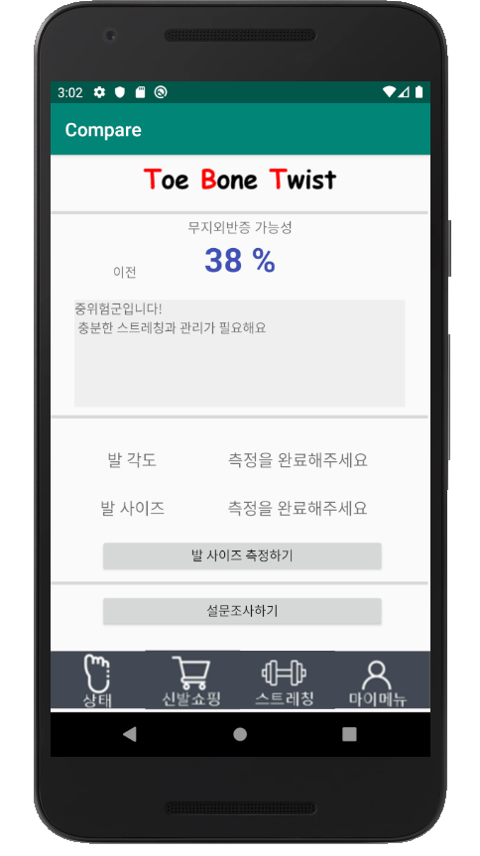
조언
3가지로 분류 :
저위험군(0~33), 중위험군(34~66), 고위험군 (67~100)
*괄호 안 범위는 무지외반증 가능성

